Slide 1

IL MOTO BROWNIANO

Slide 2
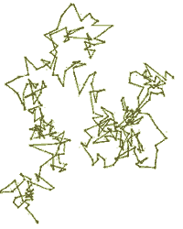
LA SCOPERTA
Robert Brown era un botanico inglese.
Nel 1827 osservò al microscopio delle particelle di polline sospese in acqua e si accorse che esse mostravano un continuo movimento casuale.
Questo moto casuale venne chiamato moto browniano in onore del botanico.

Slide 3
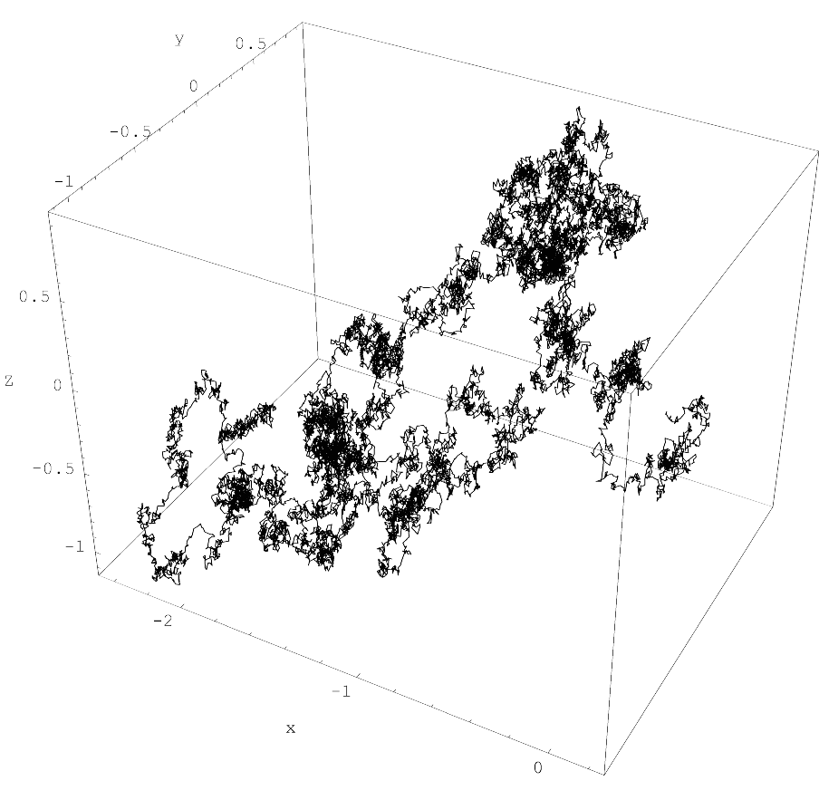
PRIMA TEORIA DEL MOTO BROWNIANO
Proposta da Einstein nel 1905.
Secondo lui questi moti sono dovuti allo scontro tra i granuli e le molecole del liquido, animate da moti termici (kT, dove T è la temperatura assoluta).
Einstein notò che lo spostamento quadratico medio dei granuli è inversamente proporzionale al numero di Avogadro.

Slide 4
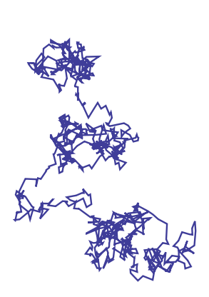
Ma perché?
Il moto browniano si basa sul fatto che il numero di molecole che colpiscono il granulo non è uguale su tutti i lati, quindi la forza netta lo fa muovere in una direzione o in un’altra. Se NA fosse infinito ci sarebbe lo stesso numero di molecole su ogni lato e lo spostamento sarebbe nullo, se invece fosse piccolo, il moto Browniano sarebbe più accentuato.

Slide 5
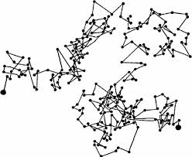
ESPERIMENTI
Nel 1908 il fisico francese Jean Perrin compì esperimenti che confermarono la teoria di Einstein.
Perrin determinò inoltre il numero di Avogadro, trovandogli un valore di 6,85*10^23, non molto diverso dal valore attuale.
Mostrò anche che il numero è indipendente dalla natura delle particelle sospese.
Altri esperimenti confermarono il numero di Avogadro in contesti diversi.

